Slide 1
http://staff.uz.zgora.pl/jjedrycz
OCHRONA DANYCH OSOBOWYCH

Slide 2
http://staff.uz.zgora.pl/jjedrycz
Dane osobowe zwykłe i wrażliwe
Ustawa o ochronie danych osobowych wyróżnia dwa rodzaje danych osobowych. Są to dane zwykłe oraz dane szczególnie chronione (zwane częściej danymi wrażliwymi lub sensytywnymi).
Dane osobowe zwykłe to wszelkie informacje dotyczące zidentyfikowanej lub możliwej do zidentyfikowania osoby fizycznej. Osobę uznaje się za możliwą do zidentyfikowania, jeśli istnieje szansa określenia jej tożsamości – w sposób bezpośredni lub pośredni. Służy temu w szczególności powołanie się na numer identyfikacyjny albo jeden lub kilka specyficznych czynników określających jej cechy fizyczne, fizjologiczne, umysłowe, ekonomiczne, kulturowe lub społeczne.
Informacji nie uważa się za umożliwiającą określenie tożsamości osoby, jeżeli wymagałoby to nadmiernych kosztów, czasu lub działań (art. 6 ustawy o ochronie danych osobowych). Danymi osobowymi zatem nie będą informacja zbyt ogólnikowe, np. Jan Kowalski, numer buta 42.

Slide 3
http://staff.uz.zgora.pl/jjedrycz
Dane wrażliwe
Dane wrażliwe, dane sensytywne – to grupa szczególnie chronionych danych osobowych. Są one szczególnie ważne dla ochrony prywatności każdego człowieka (Ustawa o ochronie danych osobowych z dnia 29 sierpnia 1997).
Podział danych wrażliwych
Dane ujawniające:
- pochodzenie rasowe lub etniczne,
- poglądy polityczne,
- przekonania religijne lub filozoficzne,
- przynależność wyznaniową, partyjną lub związkową.
Dane o:
- stanie zdrowia,
- kodzie genetycznym,
- nałogach,
- życiu seksualnym.
Dane dotyczące:
- skazań, orzeczeń o ukaraniu i mandatów karnych,
- innych orzeczeń wydanych w postępowaniu sądowym lub administracyjnym.

Slide 4
http://staff.uz.zgora.pl/jjedrycz
Dane wrażliwe - przetwarzanie
Wymienione przez ustawodawcę rodzaje informacji stanowiących dane wrażliwe należą do zamkniętego katalogu. Oznacza to, iż danymi wrażliwymi będą tylko takie informacje o osobie, które zostały wymienione w art. 27 ustawy o ochronie danych osobowych.
Przetwarzanie wymienionych informacji dopuszczalne jest wyłącznie w przypadkach wymienionych w ustawie, tj. m.in.:
osoba, której dane dotyczą, wyrazi na to zgodę na piśmie,
inna ustawa zezwala na przetwarzanie takich danych bez zgody osoby, której dane dotyczą, i stwarza pełne gwarancje ich ochrony,
przetwarzanie jest prowadzone w celu ochrony stanu zdrowia, świadczenia usług medycznych lub leczenia pacjentów,
przetwarzanie dotyczy danych, które zostały podane do wiadomości publicznej przez osobę, której dane dotyczą,
jest to niezbędne do prowadzenia badań naukowych, pod warunkiem anonimizacji danych.

Slide 5
http://staff.uz.zgora.pl/jjedrycz
GIODO - Generalny Inspektor Ochrony Danych Osobowych
Generalny Inspektor Ochrony Danych Osobowych
http://www.giodo.gov.pl/
Zwykłe dane osobowe
W przypadku zwykłych danych osobowych, przetwarzanie danych w zbiorze jest legalne od chwili złożenia wniosku rejestrującego zbiór. Najczęściej, potwierdzenie legalności stanowi wtedy po prostu poświadczona w urzędzie kopia złożonego wniosku.
Wrażliwe dane osobowe
Zgłaszający zbiór danych wrażliwych musi natomiast wstrzymać się z ich przetwarzaniem do momentu wydania przez GIODO zaświadczenia o zarejestrowaniu zbioru. W praktyce, taka rejestracja może trwać od kilku miesięcy nawet do roku.

Slide 6
http://staff.uz.zgora.pl/jjedrycz
GIODO – Bezpieczeństwo zbiorów danych
Generalny Inspektor Ochrony Danych Osobowych
http://www.giodo.gov.pl/
W przypadku przetwarzania danych osobowych zwykłych wystarczają środki na poziomie podstawowym (o ile komputery na których dane są przetwarzane nie są połączone z Internetem – § 6 ust. 1-4 rozporządzenie Ministra Administracji i Cyfryzacji z dn. 29 kwietnia 2004 o w sprawie dokumentacji przetwarzania danych osobowych oraz warunków technicznych i organizacyjnych …). Jeśli administrator danych zamierza przetwarzać dane osobowe wrażliwe, musi stosować zabezpieczenia na poziomie co najmniej podwyższonym.
Powyższe informacje powinny być dobrze znane Administratorom Danych, ponieważ za niedopuszczalne lub nieuprawnione przetwarzanie grozi odpowiedzialność karna. Ustawodawca jako środki karne przewiduje grzywnę i karę ograniczenia lub pozbawienia wolności. Za niedopuszczalne lub nieuprawnione przetwarzanie danych zwykłych grozi do 2 lat pozbawienia wolności, natomiast w odniesieniu do katalogu zamkniętego danych wrażliwych – do 3 lat.

Slide 7
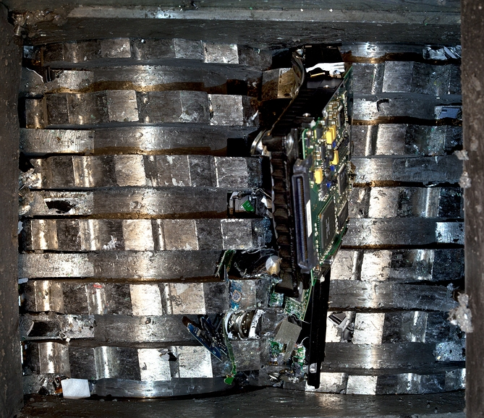
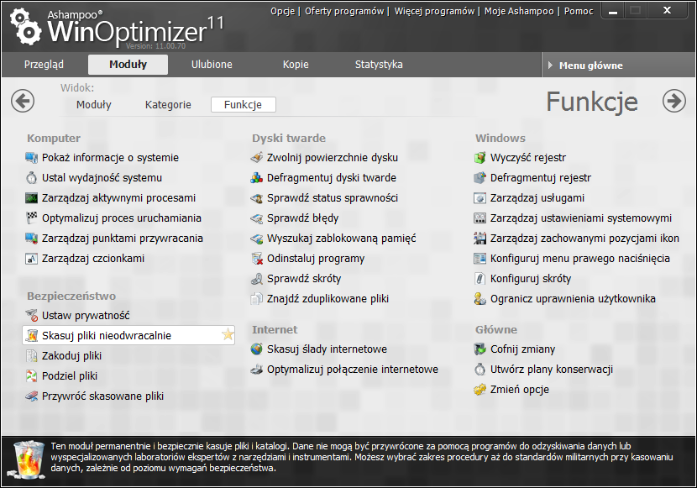
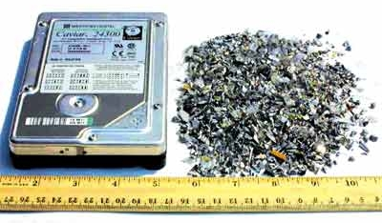
http://staff.uz.zgora.pl/jjedrycz
Kasowanie i niszczenie danych
PURE 2.0 – opcja niszczenia plików
AxCrypt - 1.7.3180.0 (opcja niszczenia plików)
Niszczenie dysków: www.semshred.com
Uwaga na dyski SSD!

Slide 8
http://staff.uz.zgora.pl/jjedrycz
SZYFROWANIE DANYCH

Slide 9
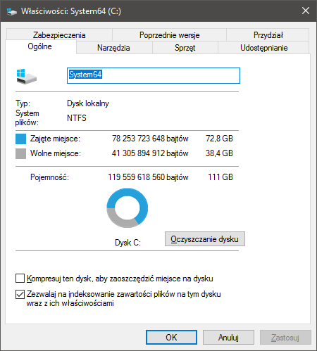
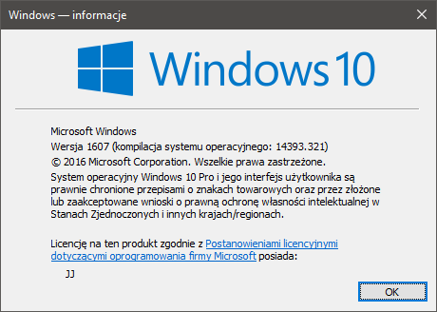
http://staff.uz.zgora.pl/jjedrycz
Szyfrowanie NTFS
HOME
Pro
Enterprise
Ultimate
WINVER

Slide 10
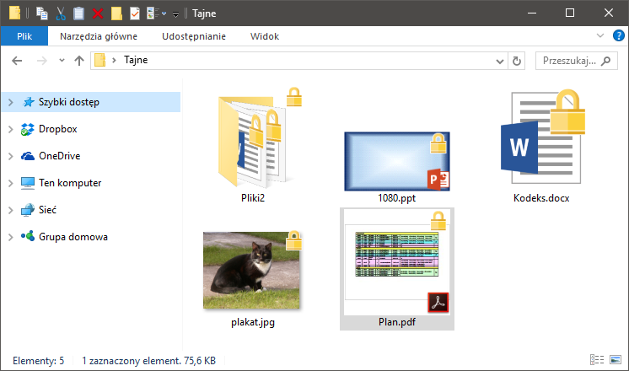
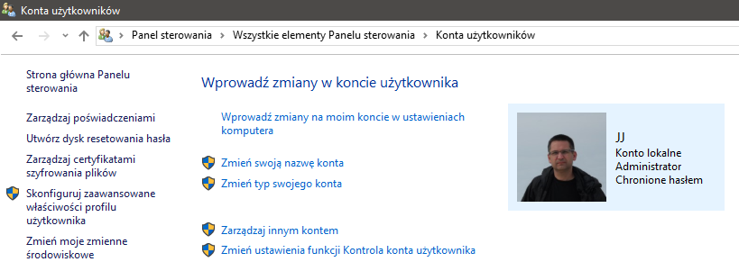
http://staff.uz.zgora.pl/jjedrycz
Szyfrowanie NTFS – certyfikat odzyskiwania
Panel Sterowania
YouTube: JJ kursy – Szyfrowanie NTFS
Certyfikat.pfx

Slide 11
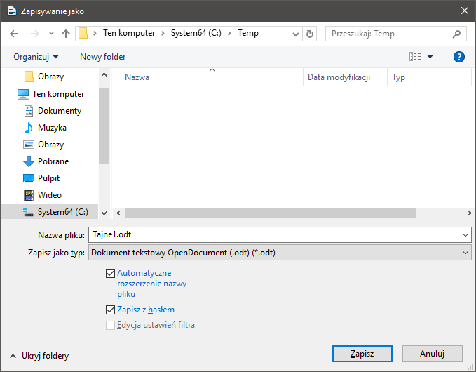
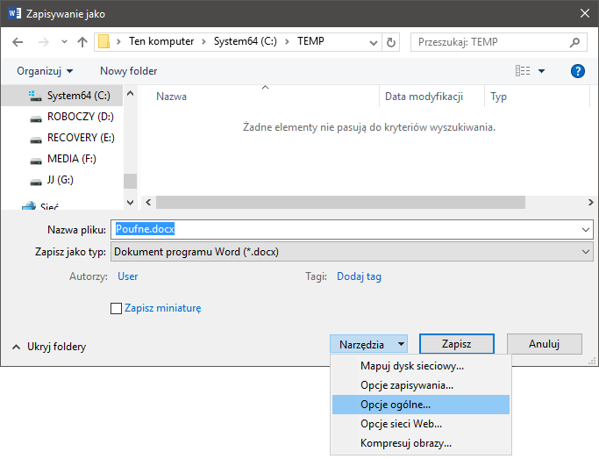
http://staff.uz.zgora.pl/jjedrycz
Pakiety biurowe – szyfrowanie dokumentów
LibreOffice Writer
Microsoft Office Word

Slide 12
http://staff.uz.zgora.pl/jjedrycz
Szyfrowanie partycji i napędów USB

Slide 13
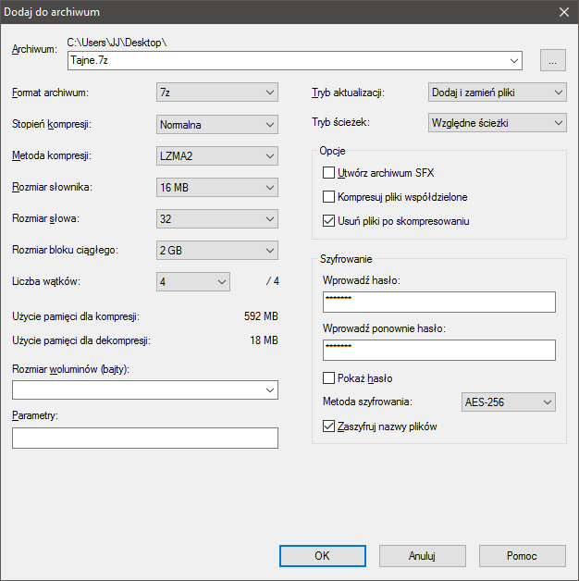
http://staff.uz.zgora.pl/jjedrycz
7-zip Szyfrowanie folderów z dowolną zawartością
Windows
Linux
Android

Slide 14
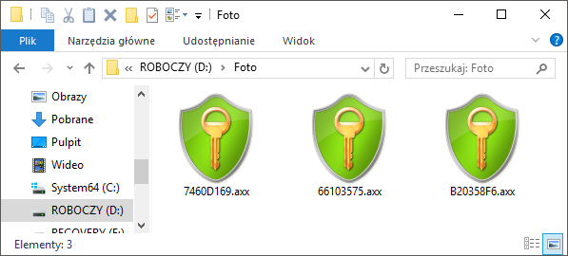
http://staff.uz.zgora.pl/jjedrycz
AxCrypt 1.7 Szyfrowanie folderów z dowolną zawartością
Uwaga na dyski SSD!

Slide 15
http://staff.uz.zgora.pl/jjedrycz
DYSKI SIECIOWE

Slide 16
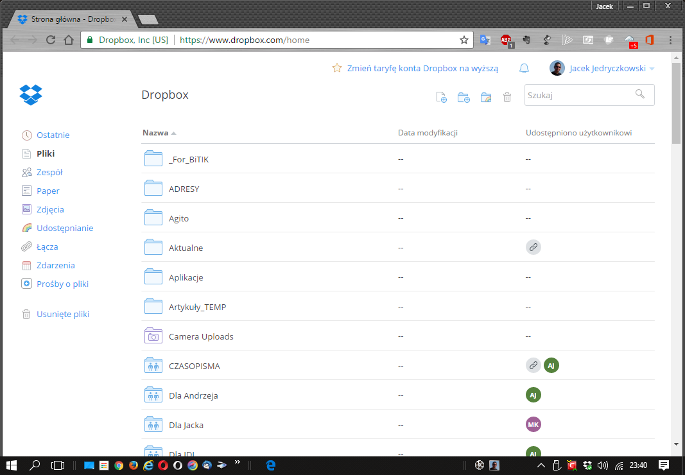
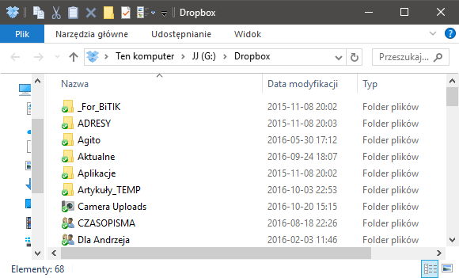
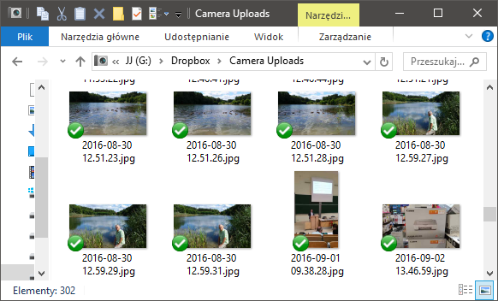
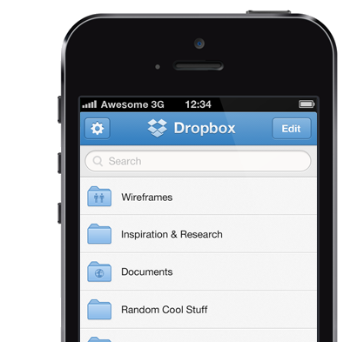
http://staff.uz.zgora.pl/jjedrycz
DROPBOX

Slide 17
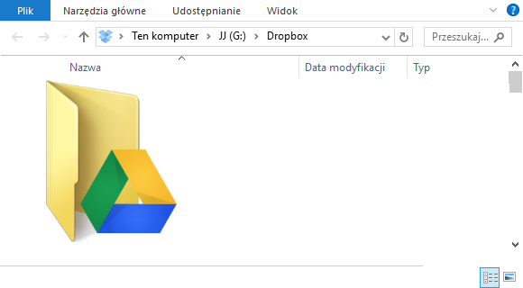
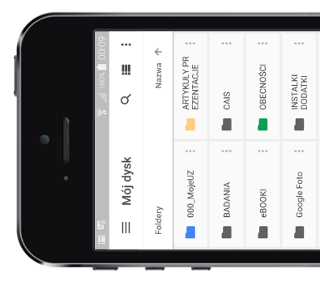
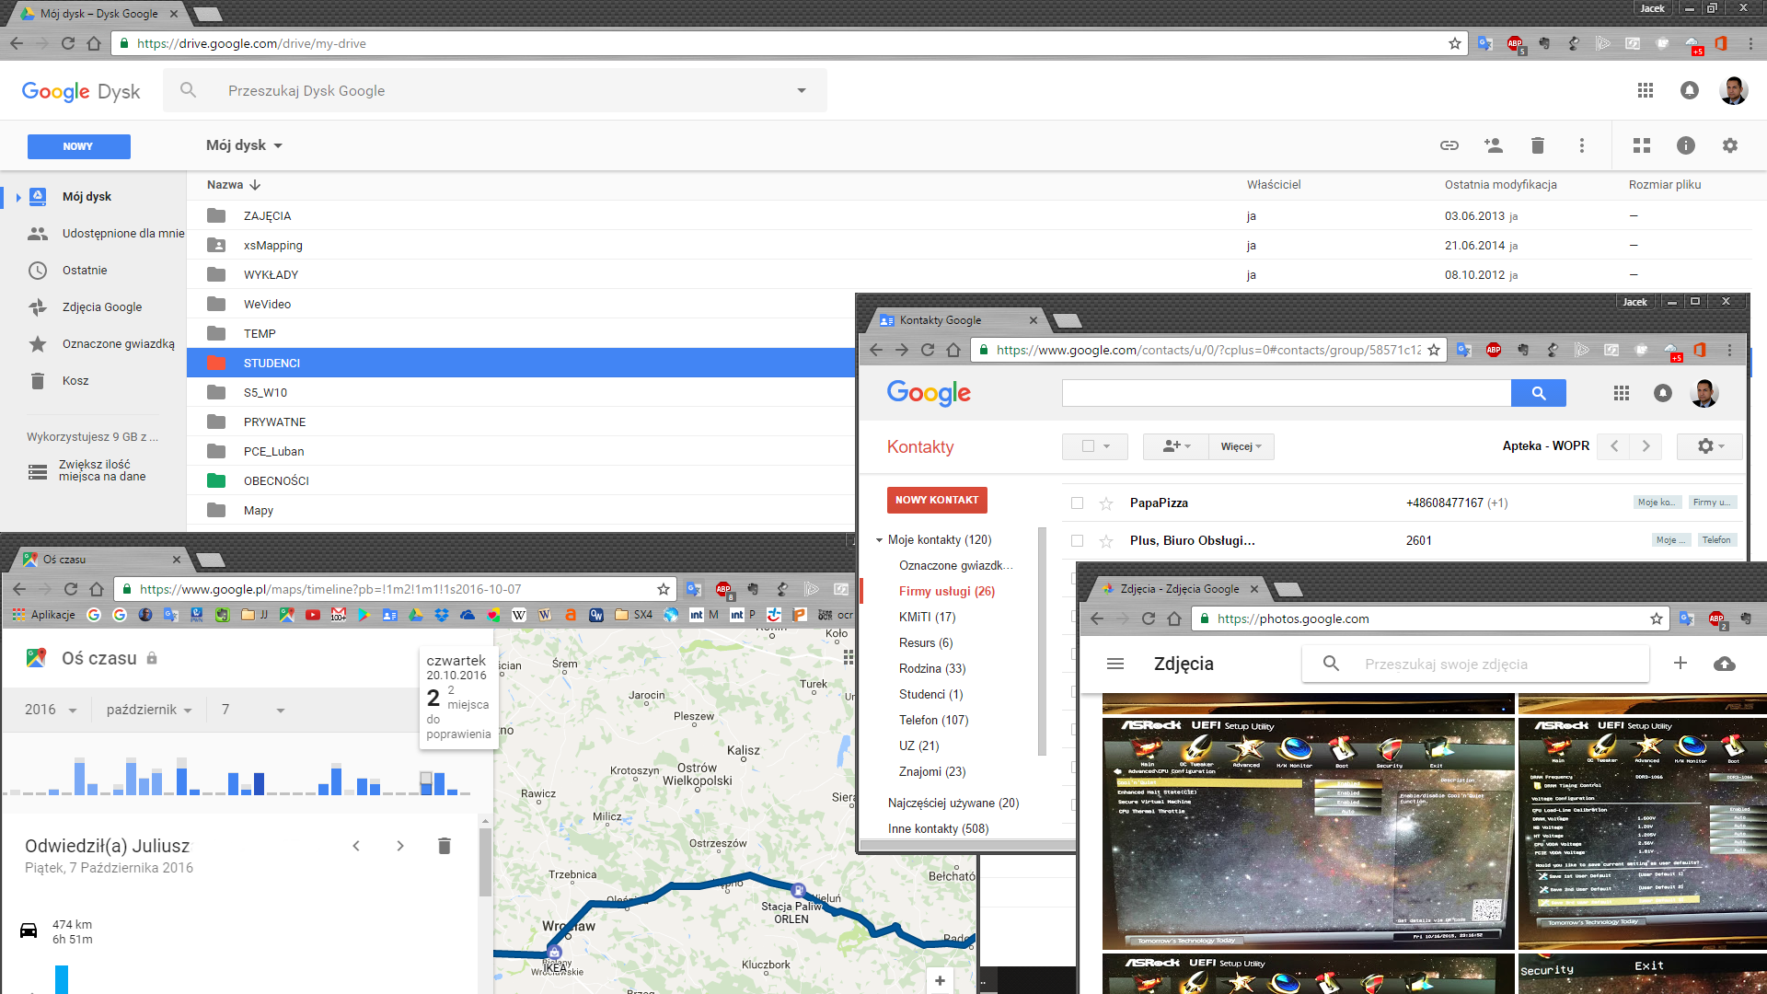
http://staff.uz.zgora.pl/jjedrycz
DYSK GOOGLE

Slide 18
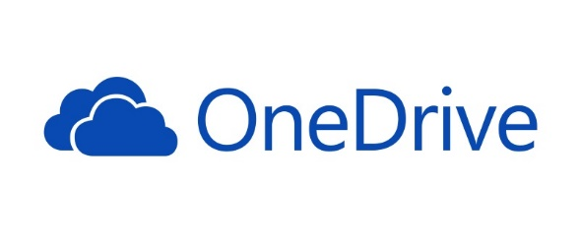
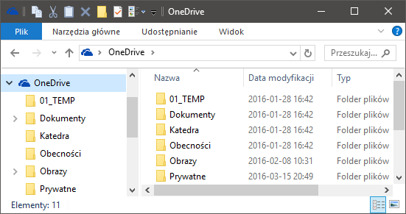
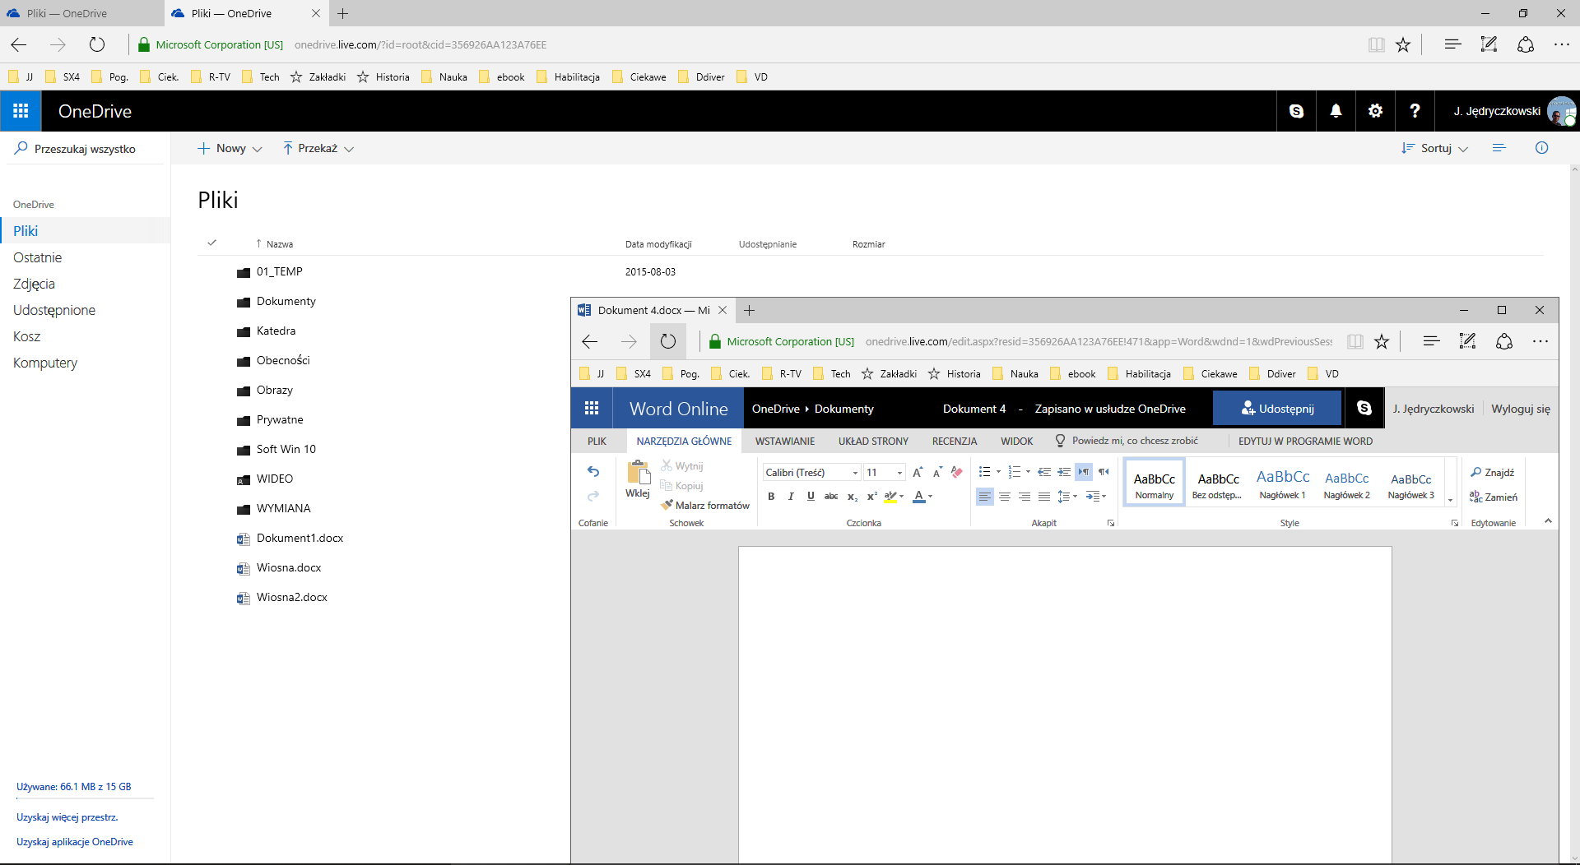
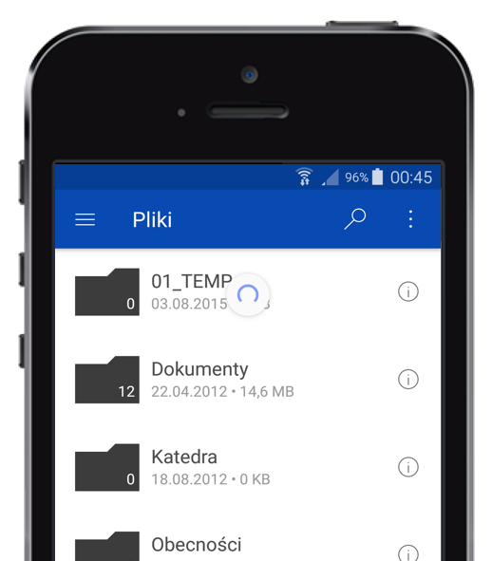
http://staff.uz.zgora.pl/jjedrycz

Slide 19
http://staff.uz.zgora.pl/jjedrycz
Bezpieczeństwo systemu operacyjnego
Kopia systemu operacyjnego: MediaCreationTool.exe oraz EaseUS Todo Backup Free.
Zapora systemowa (Firewall)
Aktualizacje automatyczne
Ochrona antywirusowa

